Slide 1
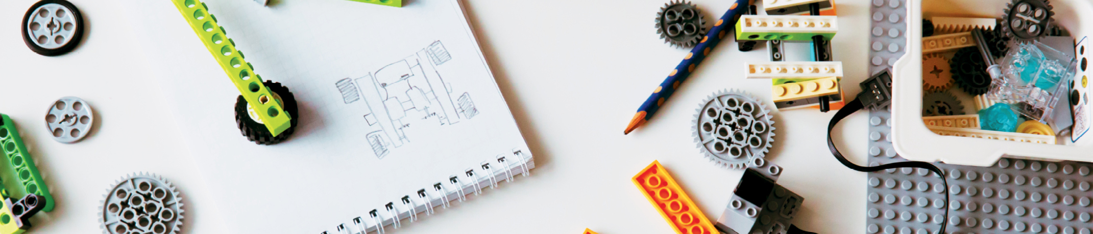




สถาบันพัฒนาคุณภาพวิชาการ (พว.)
เทคโนโลยี (วิทยาการคำนวณ)
๒
ชั้นประถมศึกษาปีที่

Slide 2
การใช้ซอฟต์แวร์ในการทำงาน
แผนผังหัวข้อหน่วยการเรียนรู้
3
การสร้างเอกสาร
ด้วยโปรแกรมประมวลคำ
โปรแกรมนำเสนอ
การใช้ซอฟต์แวร์
ในการทำงาน
การแก้ไขไฟล์
การจัดการไฟล์ข้อมูล
โปรแกรมกราฟิก

Slide 3







การสร้างเอกสารด้วยโปรแกรมประมวลคำ
โปรแกรมโน้ตแพด
(Notepad)
โปรแกรมเวิร์ดแพด
(WordPad)
โปรแกรมไมโครซอฟต์ออฟฟิศเวิร์ด
(Microsoft Office Word)

Slide 4


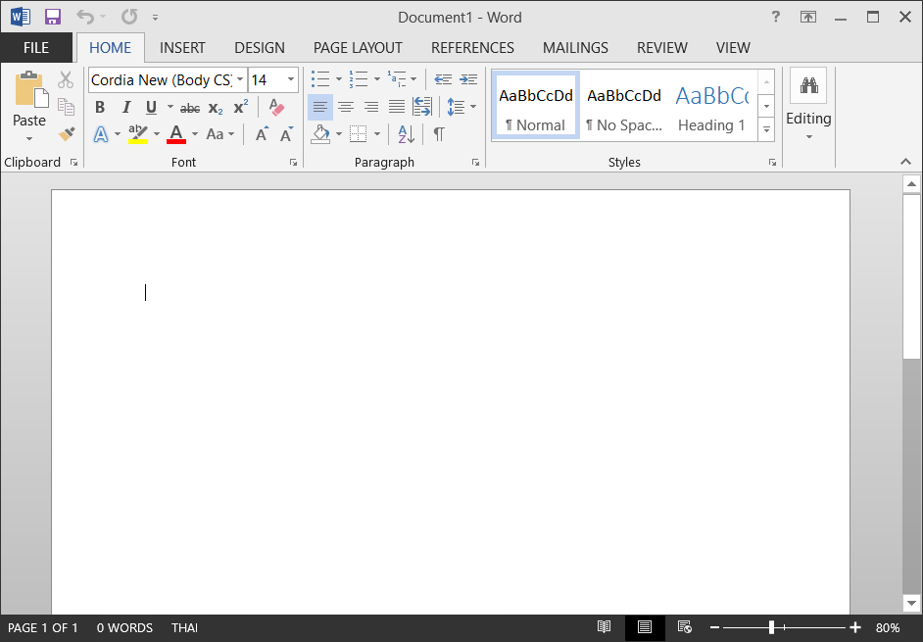

การสร้างเอกสารด้วยโปรแกรมประมวลคำ
ซอฟต์แวร์ หมายถึง โปรแกรม
หรือชุดคำสั่งที่สั่งให้คอมพิวเตอร์ทำงาน
ตามลำดับขั้นตอน โปรแกรมประมวลคำ
เป็นโปรแกรมที่ใช้ในการพิมพ์งาน
มีอยู่หลายโปรแกรม เช่น โปรแกรมโน้ตแพด
โปรแกรมเวิร์ดแพด หรือโปรแกรมไมโครซอฟต์
ออฟฟิศเวิร์ด
นักเรียนเคยใช้ซอฟต์แวร์
อะไรบ้างในการเรียน
หน้าต่างโปรแกรม Microsoft Office Word
คำถามสำคัญ

Slide 5

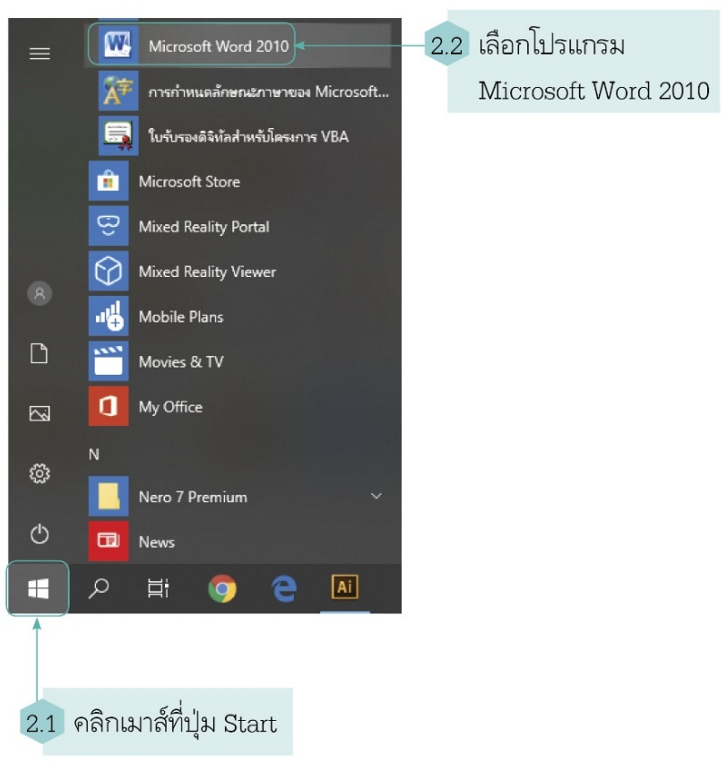
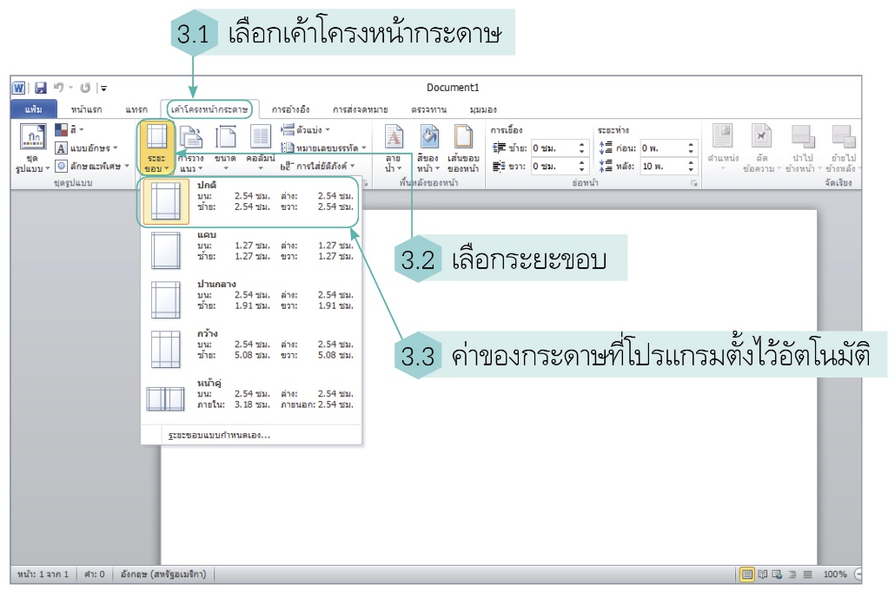
กิจกรรมที่
3.1
เอกสารของฉัน
นักเรียนใช้โปรแกรมประมวลคำ โดยปฏิบัติตามขั้นตอน ดังภาพ
คลิกเมาส์ที่ปุ่ม
เลือกโปรแกรม Microsoft Office Word 2010
เลือก Layout หรือเค้าโครงหน้ากระดาษ

Slide 6
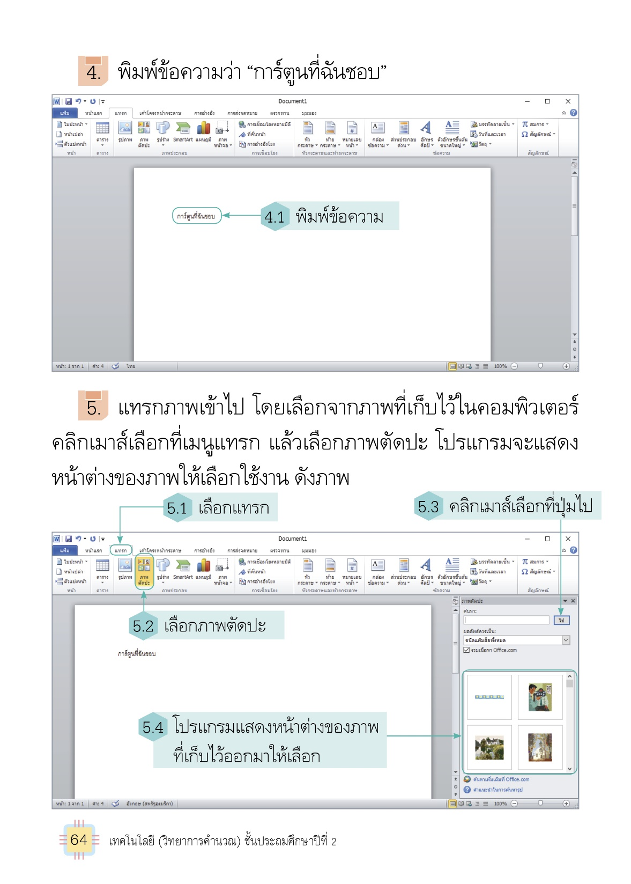
กิจกรรมที่
3.1
เอกสารของฉัน
พิมพ์ข้อความว่า “การ์ตูนที่ฉันชอบ”
แทรกภาพเข้าไป โดยเลือกจากภาพที่เก็บไว้
ในคอมพิวเตอร์

Slide 7
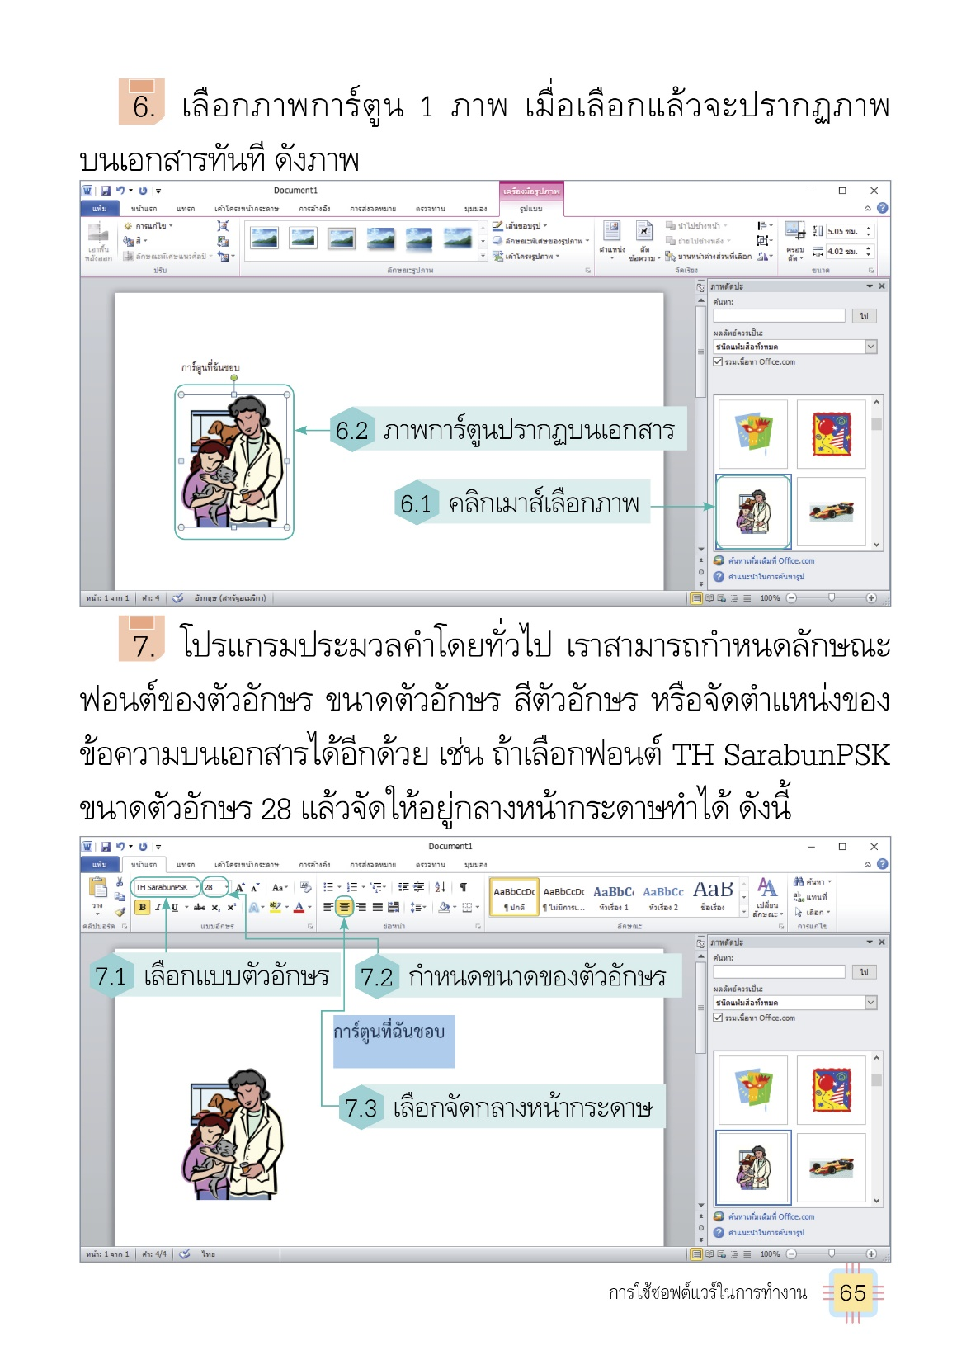
กิจกรรมที่
3.1
เอกสารของฉัน
เลือกภาพการ์ตูน 1 ภาพ
เลือกฟอนต์ที่ต้องการ

Slide 8
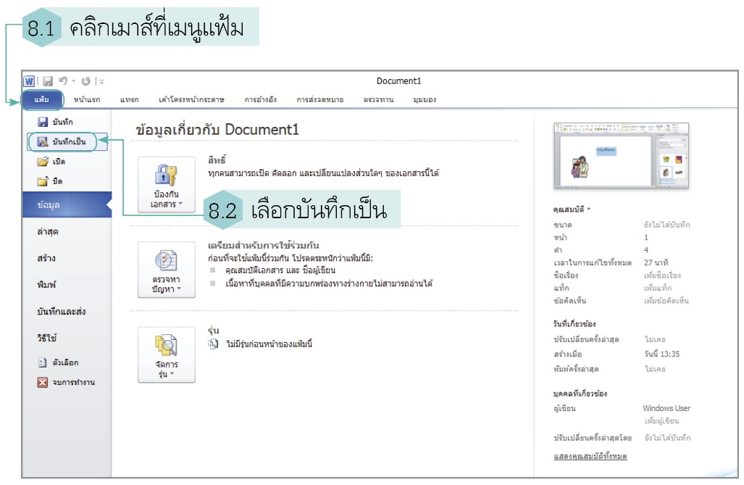
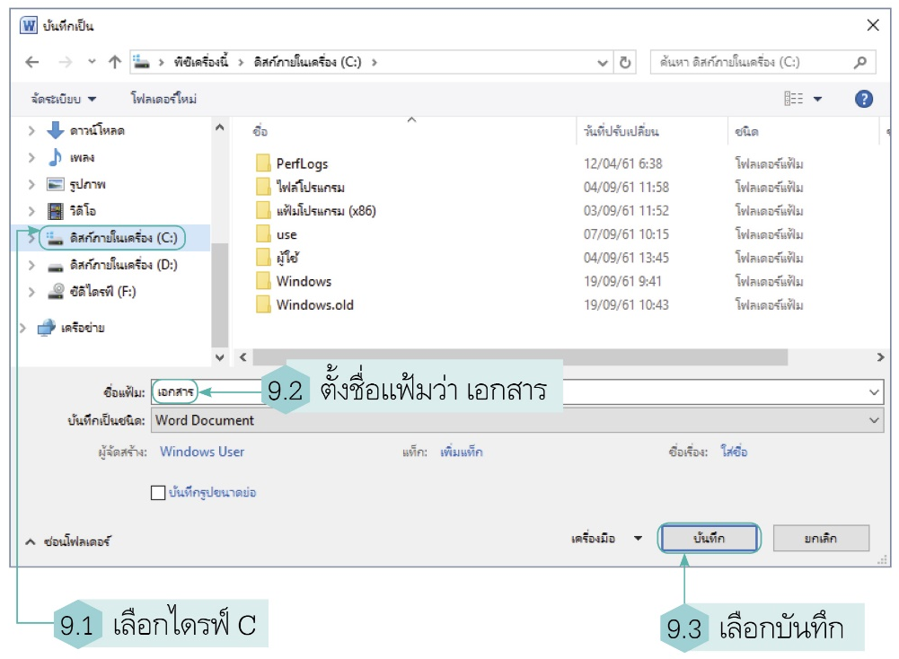
กิจกรรมที่
3.1
เอกสารของฉัน
บันทึกงานที่สร้าง ให้คลิกเมาส์ที่เมนูแฟ้ม
แล้วคลิกเมาส์เลือก บันทึกเป็น
เลือกโฟลเดอร์ที่ต้องการจัดเก็บไฟล์ จากนั้นตั้งชื่อไฟล์ แล้วคลิกปุ่ม บันทึก

Slide 9

เด็กควรรู้
การทำงานหลาย ๆ ประเภท ทำให้มีไฟล์ในคอมพิวเตอร์เป็นจำนวนมาก จึงต้องมีการจัดหมวดหมู่
อย่างเป็นระบบ เพื่อให้ง่ายและรวดเร็วต่อการใช้งาน โดยควรตั้งชื่อไฟล์และโฟลเดอร์ให้สอดคล้องกับงาน
มีหลักเกณฑ์การตั้งชื่อ ดังนี้
ชื่อไม่ควรยาวเกิน 255 ตัวอักษร
ใช้สัญลักษณ์ใดก็ได้ ยกเว้น \ / : * “ ” < >
การตั้งชื่อไฟล์ไม่ต้องใส่นามสกุล
ควรตั้งชื่อให้สัมพันธ์กับงาน เพื่อให้สามารถค้นหาได้ง่าย
นิยมตั้งเป็นภาษาอังกฤษ แต่สามารถตั้งภาษาไทยได้เช่นกัน

Slide 10
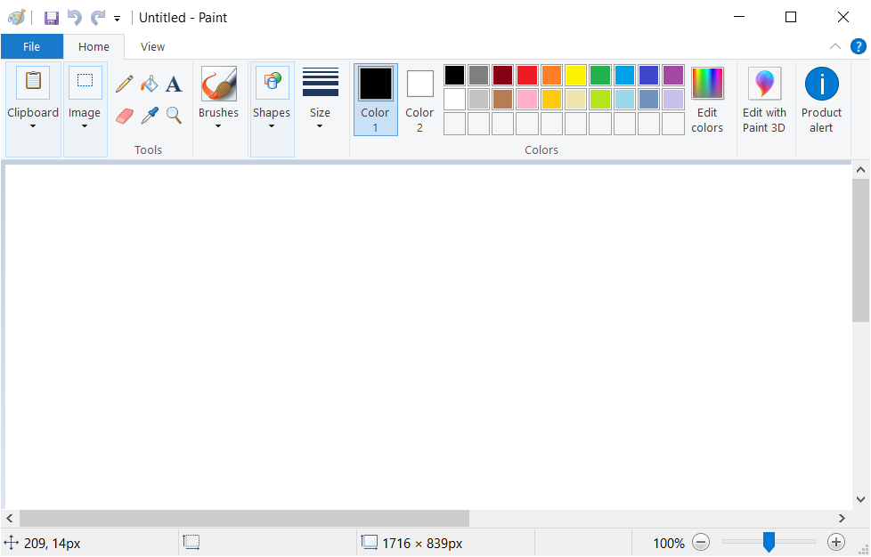
โปรแกรมกราฟิก
โปรแกรมกราฟิก
เป็นโปรแกรมสำหรับวาดภาพ
ที่ได้รับความนิยม เช่น โปรแกรมระบายสี (Paint) ซึ่งมีเครื่องมือในการวาดภาพ ระบายสี และจัดการกับภาพมากมาย
นักเรียนจะนำความรู้เกี่ยวกับโปรแกรมกราฟิกไปใช้ในการเรียนวิชาอื่น ๆ
ได้อย่างไร
คำถามสำคัญ

Slide 11
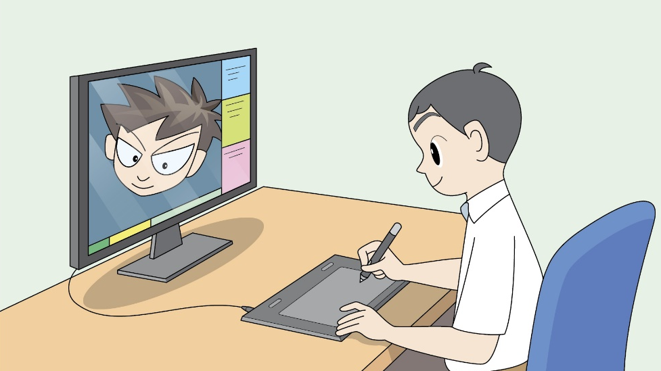

โปรแกรมกราฟิก
เครื่องคอมพิวเตอร์บางรุ่นที่หน้าจอ
เป็นแบบสัมผัส หรือเชื่อมต่อเมาส์ปากกา
จะทำให้เราวาดภาพได้สะดวกขึ้น
โดยสามารถเขียนบนหน้าจอคอมพิวเตอร์
หรือใช้ปากกาวาดภาพได้โดยตรง
อาชีพน่ารู้
งานด้านกราฟิกดีไซน์ เป็นงานที่ต้องใช้ทักษะ
การออกแบบ การสร้างสรรค์ผลงานกราฟิกหรือสื่อต่าง ๆ
โดยใช้คอมพิวเตอร์เป็นเครื่องมือ เป็นที่ต้องการในตลาดแรงงาน และสร้างรายได้ได้เป็นอย่างดี

Slide 12
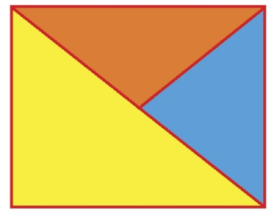

กิจกรรมที่
3.2
ภาพตัวต่อของฉัน
นักเรียนฝึกใช้โปรแกรมระบายสี (Paint) สำหรับสร้างภาพของตัวต่อ
การกดปุ่ม Ctrl+S
ที่คีย์บอร์ดเป็นการบันทึกข้อมูลได้เช่นกัน

Slide 13
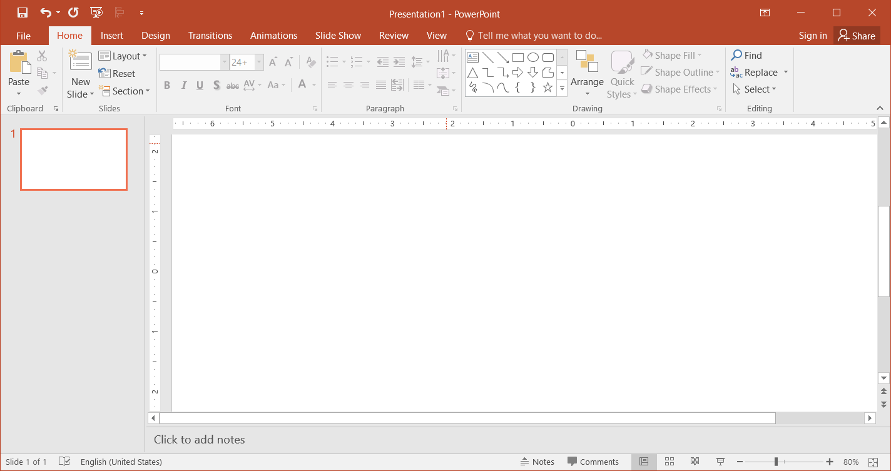
โปรแกรมนำเสนอข้อมูล
โปรแกรมสำหรับนำเสนอข้อมูล ตัวอย่างเช่น โปรแกรมไมโครซอฟต์ออฟฟิศเพาเวอร์พอยต์ (Microsoft Office PowerPoint) และโปรแกรมคีย์โน้ต (Keynote) โปรแกรมประเภทนี้สามารถใช้เตรียมนำเสนอข้อมูล สามารถแทรกภาพ เสียง วิดีโอ และเชื่อมโยงไปยังโปรแกรมอื่น ๆ ได้อีกด้วย

Slide 14
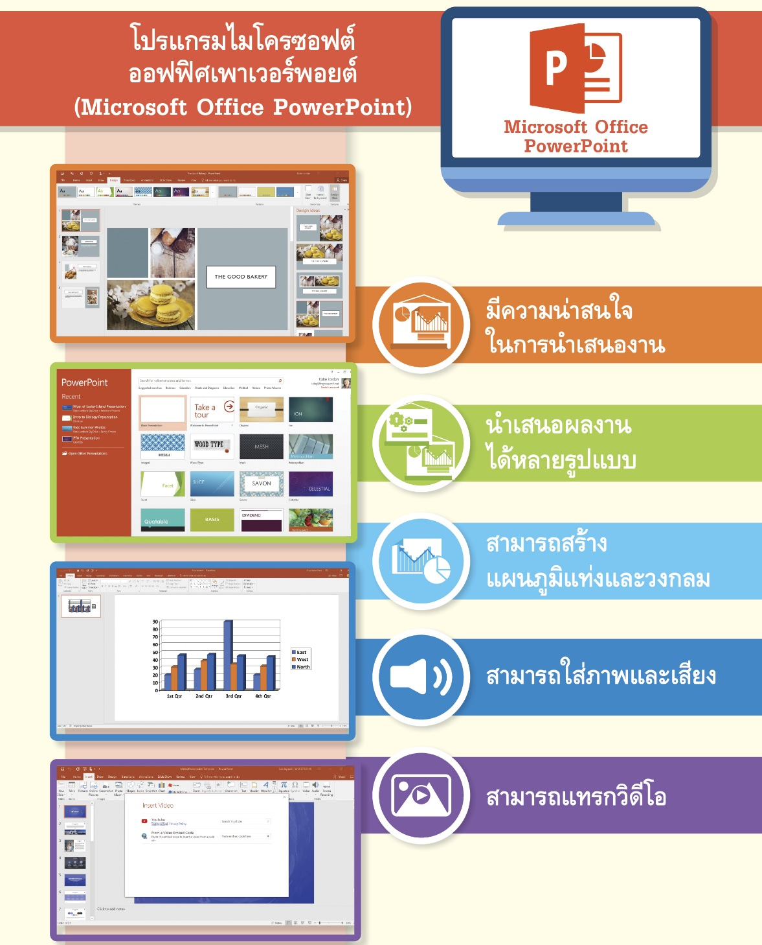

Slide 15
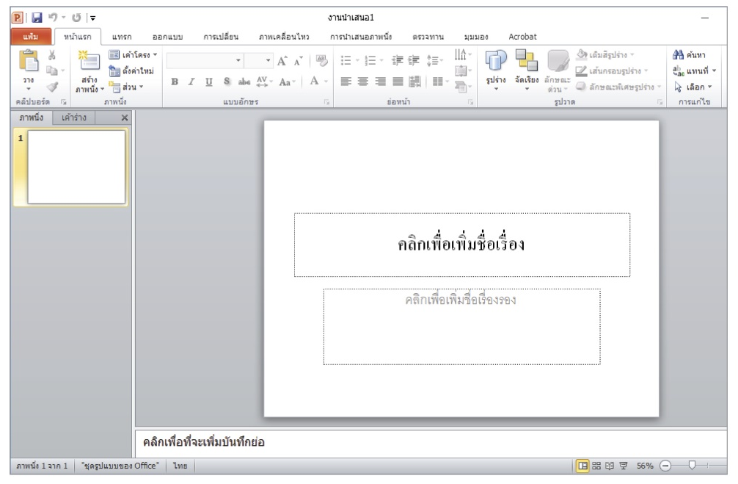
กิจกรรมที่
3.3
นำเสนอข้อมูลของฉัน
นักเรียนใช้โปรแกรมนำเสนอ โดยปฏิบัติตามขั้นตอน ดังนี้
คลิกเมาส์ที่ปุ่ม
เลือกโปรแกรม Microsoft PowerPoint 2010
โปรแกรมจะปรากฏดังภาพ
การเข้าใช้งานโปรแกรม สามารถทำได้อีก 1 วิธี โดยเลือก แล้วพิมพ์ Microsoft PowerPoint

Slide 16
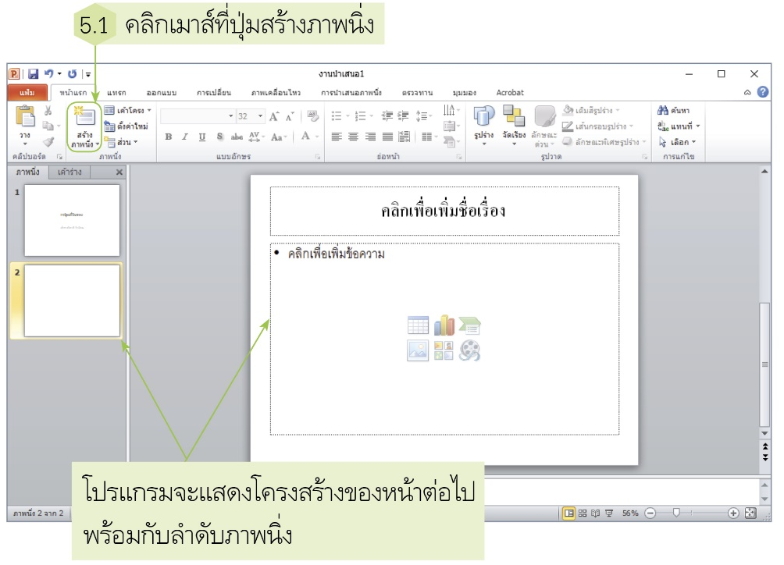
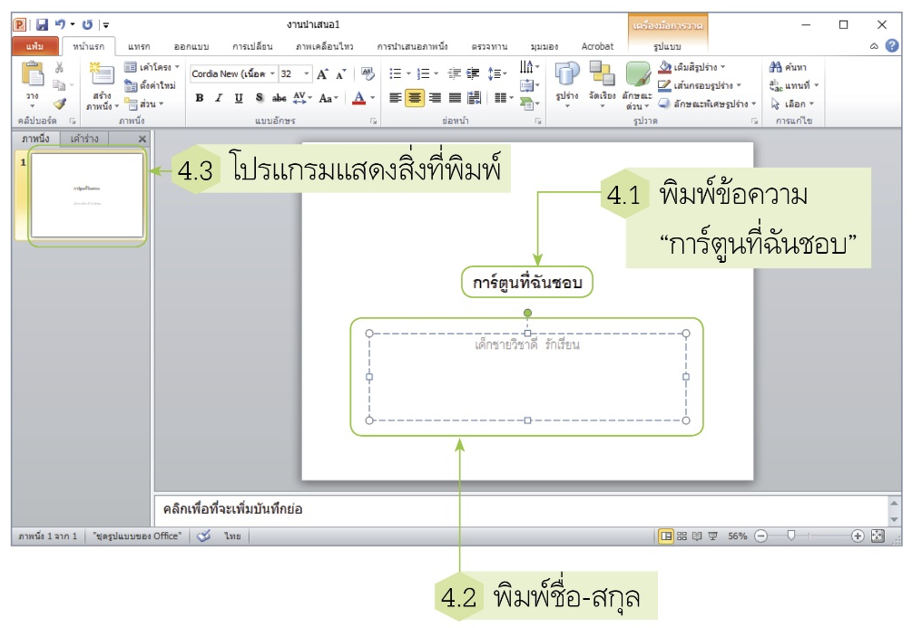
กิจกรรมที่
3.3
นำเสนอข้อมูลของฉัน
คลิกเมาส์ที่บริเวณ “คลิกเพื่อเพิ่มชื่อเรื่อง” แล้วพิมพ์ข้อความลงไป
เพิ่มงานหน้าต่อไป คลิกปุ่ม สร้างภาพนิ่งในเมนูหน้าแรก
สามารถสร้างภาพนิ่งได้อีก 1 วิธีโดยการกดปุ่ม Enter
ที่คีย์บอร์ด 1 ครั้ง
รูปแบบตัวอักษรที่ใช้เป็นมาตรฐาน คือ TH Sarabun PSK และ Angsana New

Slide 17
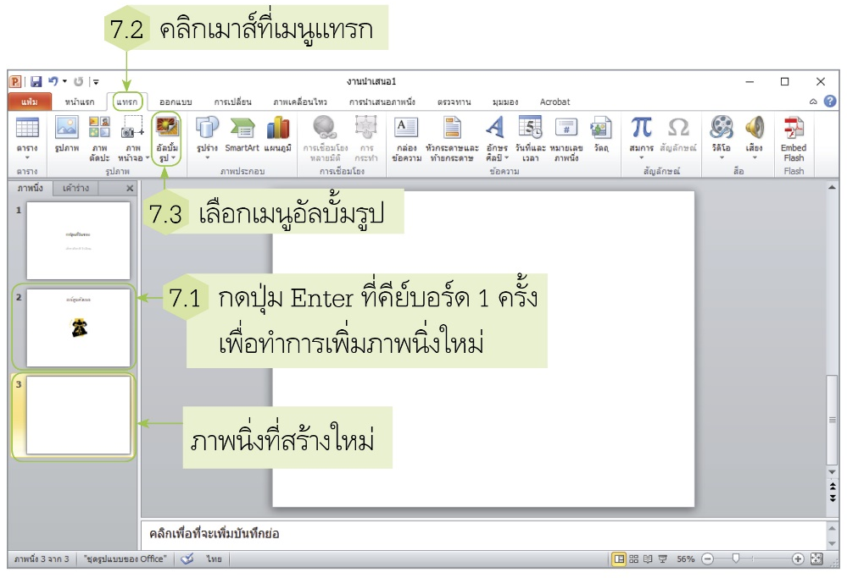
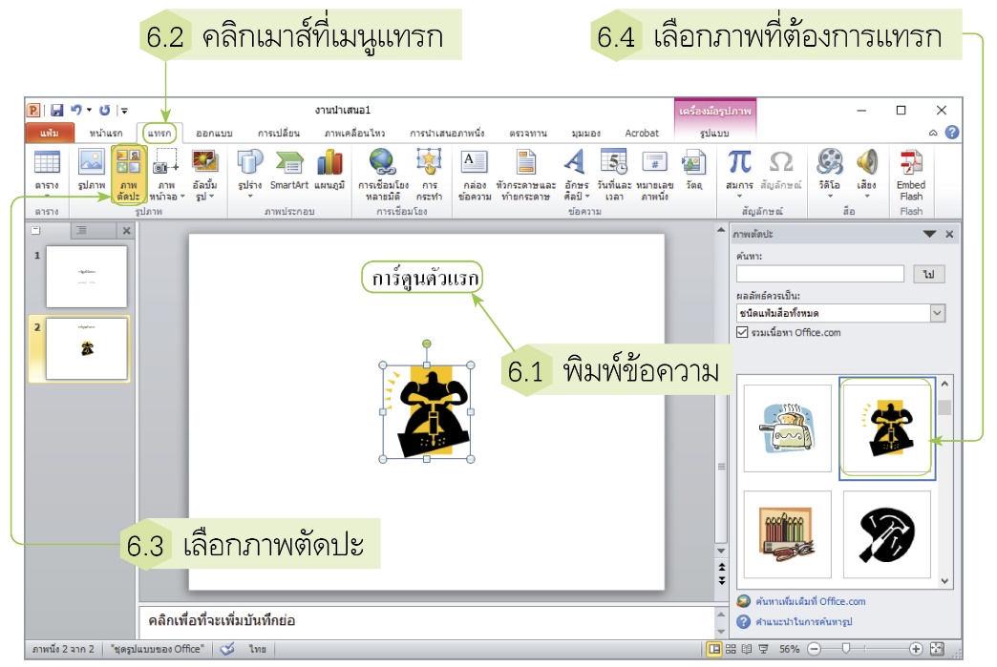
กิจกรรมที่
3.3
นำเสนอข้อมูลของฉัน
พิมพ์ข้อความ และคลิกเมนูแทรก เลือกภาพตัดปะ แล้วเลือกภาพที่ต้องการ
สร้างภาพนิ่งใหม่ แล้วทำลักษณะเดียวกัน
สามารถแทรกภาพได้อีก 1 วิธี คือ ลากไฟล์ภาพ
ที่ต้องการมาวางในพื้นที่บนโปรแกรม
ภาพตัดปะเป็นไฟล์ภาพที่มีอยู่ในโปรแกรม

Slide 18
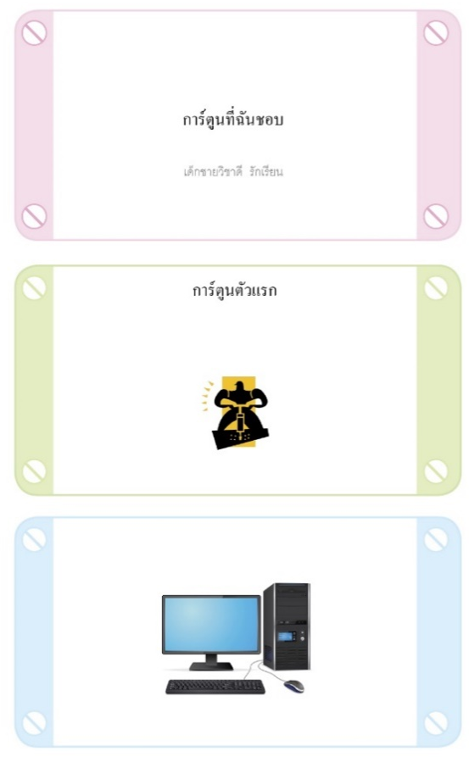
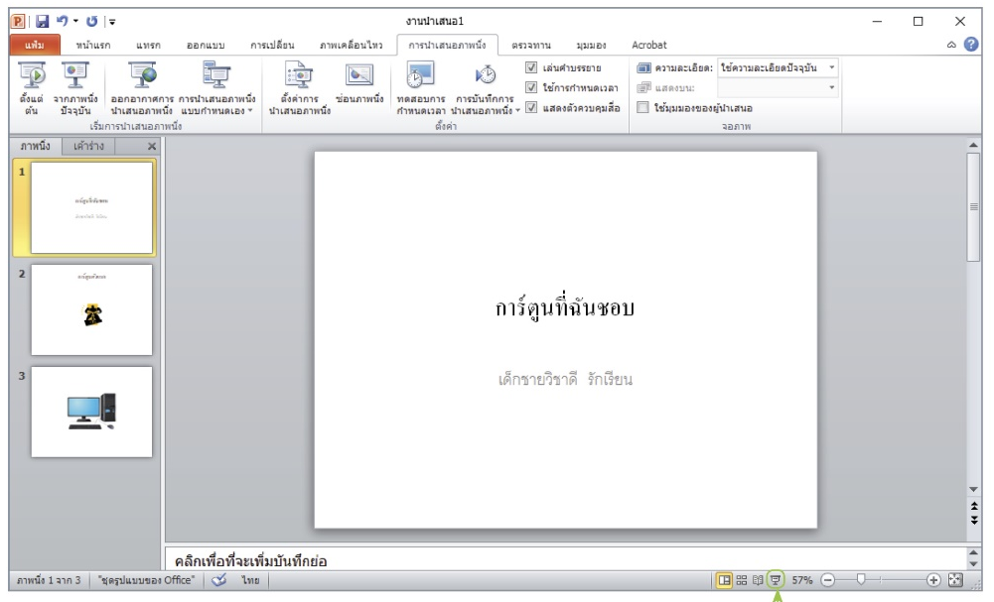
กิจกรรมที่
3.3
นำเสนอข้อมูลของฉัน
คลิกเมาส์ที่ปุ่ม การนำเสนอภาพนิ่ง โปรแกรม
จะนำเสนอข้อมูลที่สร้างขึ้นทางหน้าจอคอมพิวเตอร์
การบันทึกไฟล์ คลิกเมาส์ที่เมนูแฟ้ม เลือกเมนูบันทึกเป็น ตั้งชื่อไฟล์ว่า “งานนำเสนอของฉัน”
หากนักเรียนต้องการนำเสนอเรื่องราวเกี่ยวกับตนเอง นักเรียนจะออกแบบการนำเสนออย่างไร
คำถามสำคัญ

Slide 19


การจัดการไฟล์ข้อมูล
ไฟล์ (File) หรือแฟ้ม
คือ หน่วยของการจัดเก็บข้อมูลภายในเครื่องคอมพิวเตอร์
เป็นที่เก็บข้อมูลของโปรแกรมที่ใช้งาน นอกจากจะเก็บในรูปแบบ
ของเอกสารแล้ว ยังสามารถเก็บเป็นรูปภาพ เสียง หรือภาพเคลื่อนไหวได้อีกด้วย
ทำไมจึงต้องจัดการไฟล์ข้อมูล
โฟลเดอร์ (Folder)
คือ ที่เก็บไฟล์ เนื่องจากมีไฟล์เป็นจำนวนมาก
ดังนั้น การนำไฟล์มารวมกันนั้นจะต้องเก็บไว้ในโฟลเดอร์
คำถามสำคัญ

Slide 20
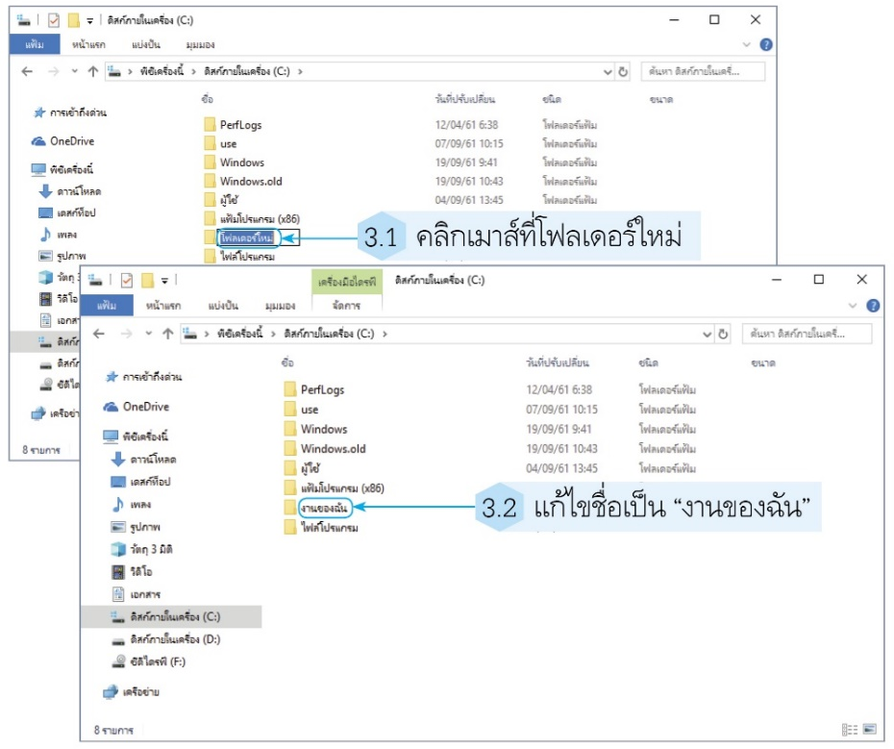
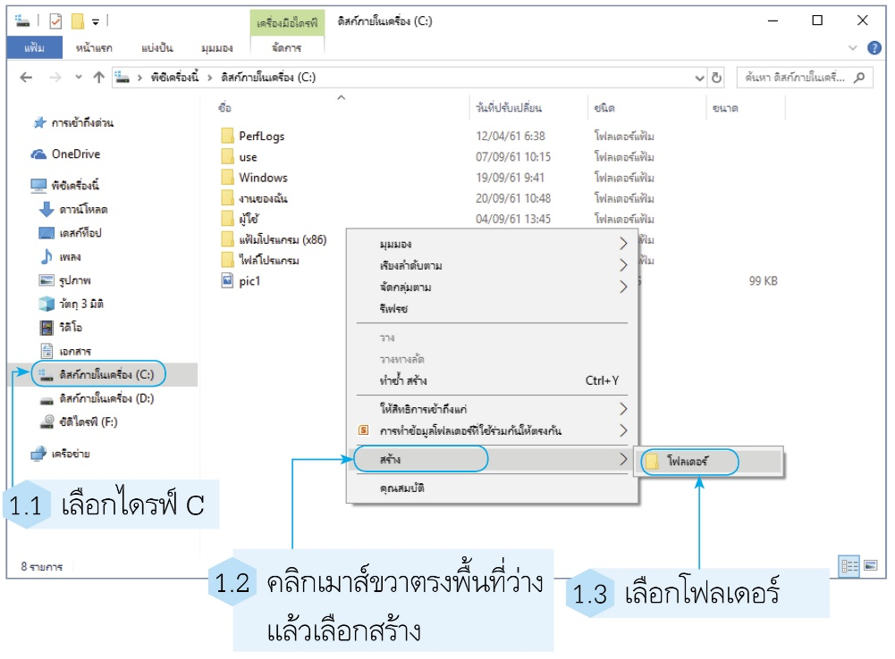
กิจกรรมที่
3.4
สร้างกล่องเก็บไฟล์ของฉัน
นักเรียนสร้างโฟลเดอร์เป็นกล่องเก็บไฟล์
คลิกเมาส์ขวาตรงพื้นที่ว่าง แล้วเลือกสร้าง
จากนั้นคลิกเมาส์ที่ โฟลเดอร์
โปรแกรมจะแสดงโฟลเดอร์ใหม่ออกมา
โฟลเดอร์ใหม่จะแสดงชื่อว่า New folder
ทำการเปลี่ยนชื่อโดยดับเบิลคลิกเมาส์
เข้าไปที่โฟลเดอร์ใหม่ แล้วแก้ไขชื่อ

Slide 21
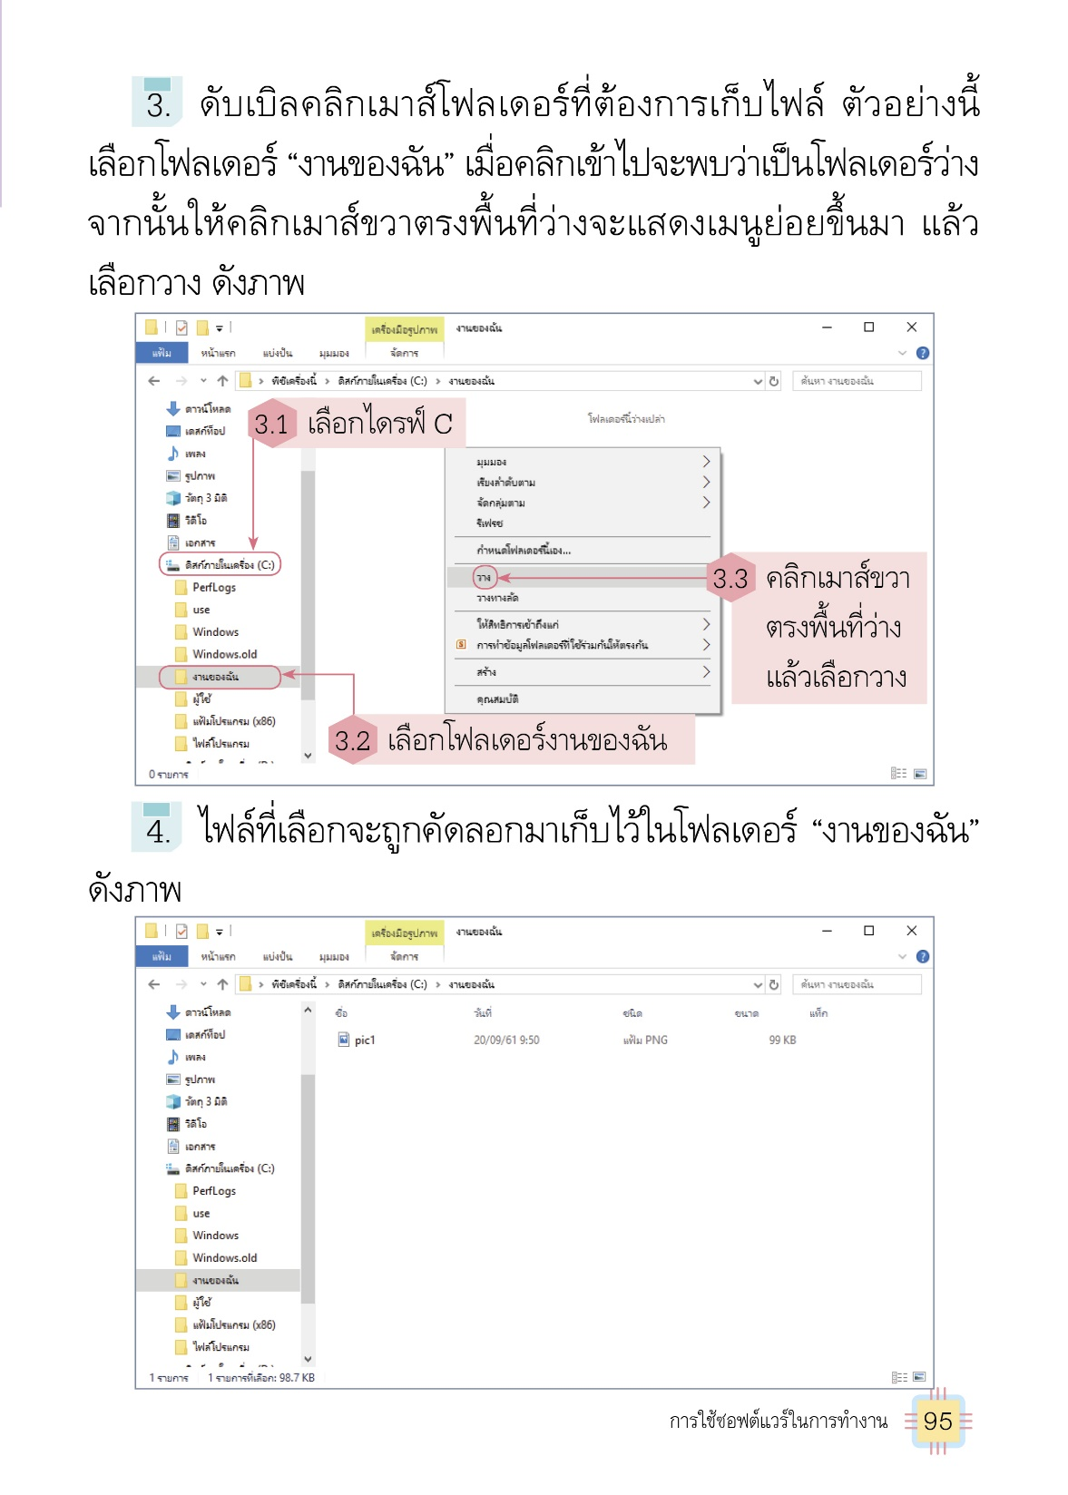
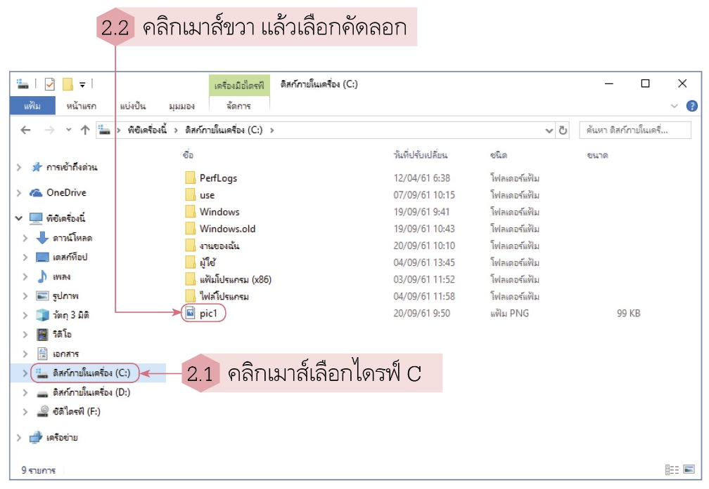
กิจกรรมที่
3.5
การคัดลอกไฟล์ ย้ายไฟล์
นักเรียนคัดลอกไฟล์ และย้ายไฟล์
คลิกเมาส์เลือกไดรฟ์หรือตำแหน่งที่เก็บไฟล์
คลิกเมาส์เลือกไฟล์ที่ต้องการคัดลอก
จากนั้นคลิกเมาส์ขวา แล้วเลือกคัดลอก
ดับเบิลคลิกเมาส์เข้าไปในโฟลเดอร์ที่ต้องการเก็บไฟล์
จากนั้นคลิกเมาส์ขวาตรงพื้นที่ว่าง แล้วเลือกวาง

Slide 22
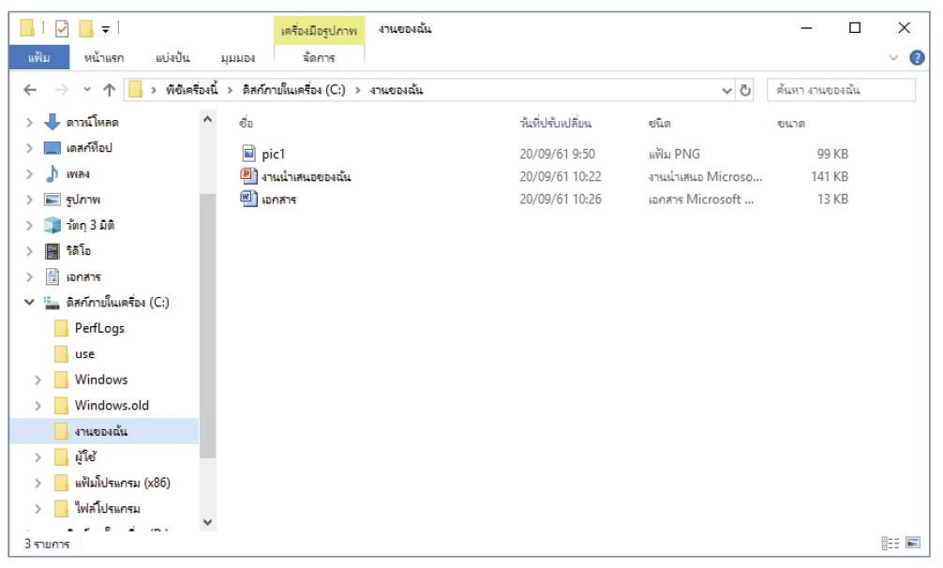
กิจกรรมที่
3.5
การคัดลอกไฟล์ ย้ายไฟล์
ไฟล์ที่ถูกเลือกจะถูกคัดลอกมาเก็บไว้ในโฟลเดอร์
เลือกไฟล์ที่ต้องการมาเก็บไว้ในโฟลเดอร์นี้ทั้งหมด

Slide 23
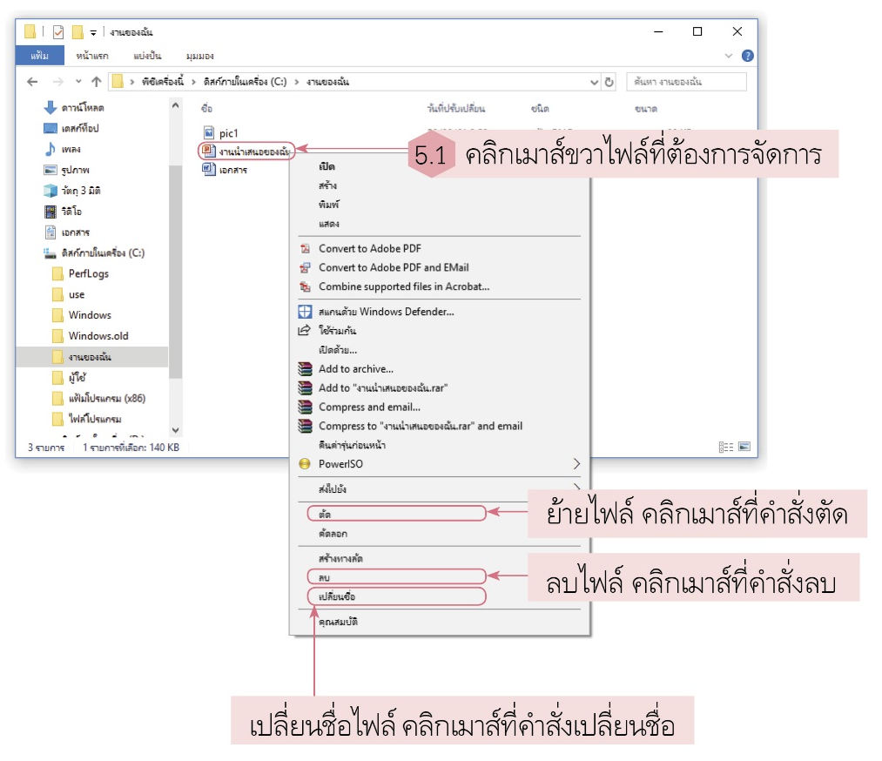
กิจกรรมที่
3.5
การคัดลอกไฟล์ ย้ายไฟล์
สำหรับไฟล์ต่าง ๆ ในคอมพิวเตอร์ เราสามารถเปลี่ยนชื่อไฟล์ได้โดยคลิกเมาส์ขวาไฟล์ที่ต้องการ แล้วเลือกเปลี่ยนชื่อ จากนั้นพิมพ์ชื่อไฟล์ใหม่ลงไป หากต้องการลบไฟล์
ให้คลิกที่คำสั่งลบ

Slide 24
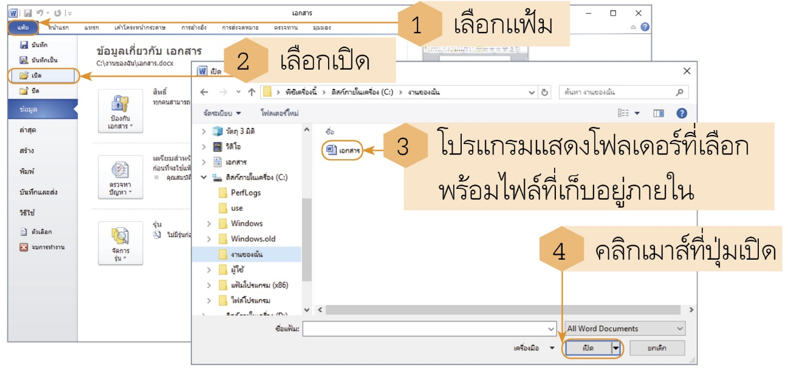

การแก้ไขไฟล์
ตัวอย่าง ถ้าต้องการแก้ไขงานเอกสาร เปิดโปรแกรมที่ใช้สร้างเอกสาร
นั้นขึ้นมา แล้วเลือกเมนูแฟ้ม จากนั้นเลือกเมนูย่อยแล้วโปรแกรม
จะแสดงไดร์ฟต่าง ๆ เลือกโฟลเดอร์ที่ต้องการ แล้วโปรแกรม
จะแสดงหน้าต่างของโฟลเดอร์ พร้อมแสดงไฟล์ที่เก็บอยู่
คลิกเมาส์ที่ปุ่ม โปรแกรมจะแสดงไฟล์
ที่เราสร้างไว้ออกมา

Slide 25



แบบพัฒนาทักษะในการทำข้อสอบปรนัยเพื่อประเมินผลตัวชี้วัด
หน่วยงานเรียนรู้ที่ 3 การใช้ซอฟต์แวร์ในการทำงาน
ข้อใดเป็นชุดคำสั่งที่สั่งให้คอมพิวเตอร์ทำงาน
  เมาส์
  โปรแกรม
  เครื่องคอมพิวเตอร์
ตอบ 2) เพราะระบบคอมพิวเตอร์
ต้องประกอบด้วยโปรแกรม อุปกรณ์ กระบวนการ ข้อมูล และผู้ใช้คอมพิวเตอร์ จึงจะสามารถทำงานได้ ซึ่งจะมีโปรแกรม
สั่งการให้อุปกรณ์ทำงาน

Slide 26
1 2 3 4 5 6 7 8 9 10
ข้อใดต่อไปนี้จัดว่าเป็นโปรแกรมประมวลคำ
  โปรแกรมฟังเพลง
  โปรแกรมระบายสี
  โปรแกรมไมโครซอฟต์ออฟฟิศเวิร์ด
ตอบ 3) เพราะโปรแกรมไมโครซอฟต์
ออฟฟิศเวิร์ดเป็นโปรแกรมด้านการประมวลคำ คือโปรแกรมที่ใช้ในด้านการสร้างและ
แก้ไขเอกสาร

Slide 27
1 2 3 4 5 6 7 8 9 10
การกำหนดลักษณะตัวอักษรในโปรแกรมไมโครซอฟต์ออฟฟิศเวิร์ด
ข้อใดไม่สามารถทำได้
  ตัวอักษรกะพริบ
  ปรับขนาดตัวอักษร
  เปลี่ยนสีตัวอักษร
ตอบ 1) เพราะโปรแกรมไมโครซอฟต์ออฟฟิศเวิร์ด
ใช้ในด้านการทำเอกสาร
แต่การสร้างตัวอักษรกระพริบ
ควรใช้โปรแกรมด้านภาพเคลื่อนไหว

Slide 28
1 2 3 4 5 6 7 8 9 10
โปรแกรมใดใช้วาดภาพบนคอมพิวเตอร์
  โปรแกรมไมโครซอฟต์ออฟฟิศเวิร์ด
  โปรแกรมเวิร์ดแพด
  โปรแกรมระบายสี
ตอบ 3) เพราะโปรแกรมระบายสีเป็นโปรแกรมที่ใช้วาดภาพ และสามารถใส่สีลงไปในรูปภาพได้ ส่วน 1 และ 2 เป็นโปรแกรม
ด้านเอกสาร

Slide 29
1 2 3 4 5 6 7 8 9 10
ข้อใดเป็นการเพิ่มความสะดวกในการวาดภาพบนคอมพิวเตอร์
  ใช้เมาส์หลายตัวในเวลาเดียวกัน
  ทำความสะอาดเมาส์ให้ใหม่อยู่เสมอ
  วาดภาพผ่านจอสัมผัสโดยใช้เมาส์ปากกา
ตอบ 3) เพราะคอมพิวเตอร์
ในปัจจุบันมีระบบสัมผัส
เพื่อตอบสนองการใช้งานของผู้ใช้ให้สะดวกยิ่งขึ้น

Slide 30
1 2 3 4 5 6 7 8 9 10
หากต้องการแนะนำประวัติส่วนตัวควรใช้โปรแกรมใดจึงจะเหมาะสมที่สุด
  ไมโครซอฟต์ออฟฟิศเพาเวอร์พอยต์
  ไมโครซอฟต์ออฟฟิศเวิร์ด
  โปรแกรมระบายสี
ตอบ 1) เพราะโปรแกรม
ไมโครซอฟต์ออฟฟิศเพาเวอร์พอยต์
เป็นโปรแกรมด้านงานนำเสนอ ดังนั้นจึงเหมาะที่จะใช้แนะนำประวัติส่วนตัว

Slide 31
1 2 3 4 5 6 7 8 9 10
หากต้องการเก็บงานนำเสนอไว้ใช้งานต่อไปควรทำอย่างไร
  สร้างภาพนิ่ง
  บันทึกงานนำเสนอ
  เปิดงานนำเสนอค้างไว้
ตอบ 2) เพราะเมื่อสร้างไฟล์งานเสร็จ
ทุกครั้งเราควรบันทึกงานนำเสนอเก็บไว้
เพื่อนำไปใช้ในครั้งต่อไปได้
โดยไม่ต้องสร้างงานใหม่อยู่บ่อยครั้ง

Slide 32
1 2 3 4 5 6 7 8 9 10
ทุกข้อจัดเป็นไฟล์ข้อมูลยกเว้นข้อใด
  ภาพ
  เอกสาร
  คอมพิวเตอร์
ตอบ 3) เพราะคอมพิวเตอร์
เป็นอุปกรณ์เทคโนโลยีส่วน 1
และ 2 เป็นไฟล์ข้อมูล

Slide 33
1 2 3 4 5 6 7 8 9 10
ข้อใดต่อไปนี้กล่าวถูกต้อง
  โฟลเดอร์ถูกจัดเก็บไว้ในไฟล์
  ไฟล์ถูกจัดเก็บไว้ในโฟลเดอร์
  ไฟล์และโฟลเดอร์ไม่มีส่วนเกี่ยวข้องกัน
ตอบ 2) เพราะโฟลเดอร์มีไว้
เพื่อเก็บไฟล์ให้เป็นหมวดหมู่
เป็นระเบียบและง่ายต่อการค้นหา

Slide 34
1 2 3 4 5 6 7 8 9 10
ข้อใดเป็นประโยชน์ของการจัดการไฟล์ข้อมูล
  เพื่อเพิ่มความซับซ้อน
  เพื่อเพิ่มจำนวนไฟล์ข้อมูล
  เพื่อความเป็นระเบียบ ง่ายต่อการค้นหา
ตอบ 3) เพราะเมื่อจัดไฟล์ไว้
อย่างเป็นระเบียบแล้ว ทำให้ค้นหาได้สะดวกยิ่งขึ้น ง่ายต่อการนำมาใช้งาน

